Slide 1


面向家庭的
俄罗斯方块娱乐系统

Slide 2

目 录
CONTENTS
01.
项目背景
02.
功能设计
03.
技术重难点
04.
开发模型
05.
人员分工
05.
进度计划

Slide 3
PART 01
项目背景

Slide 4
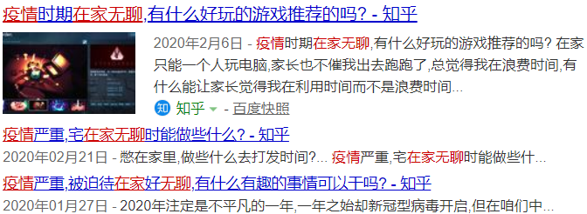
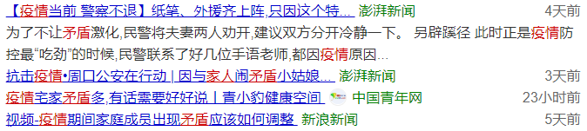
项目背景
Project background
本次肺炎疫情的爆发，虽然在历史上已不能算作“开创先河”的事件，但由于时代的变迁、科技的发展、资源的更新等诸多因素，当下的情形已无法较之历史相提并论。
“新现象”自然而然地突显出了一些“新问题”，其中存在这样的二者：“持续性地被困在家中，难以出门”引起的“日常生活比较无聊”以及“许久没有这样长时间地与家人持续性相处”引起的“时常与家人出现一些矛盾/有时找不到共同话题”。

Slide 5
开发目标
情感
沟通
交流
针对疫情期间部分群众长时间留居在家导致的情感上的无聊，提供行之有效的娱乐方式加以改善
针对疫情期间家庭环境中出现的非良性问题，提供尽可能适合大部分人群的一种“家庭沟通方式”加以化解
将二者的问题联系起来，在与家人更多的沟通和交流中改变“宅”在家中无聊的状态，尽可能使更多人享受与家人共同“宅”在家中的时光

Slide 6
PART 02
功能设计

Slide 7
功能设计
用户登录系统
区分不同家庭成员的用户登录信息填写系统
数据库系统
个人：保存个人登录信息/家庭身份信息/历史分数信息；
家庭组：保存PK信息/多人游戏信息/多人分数排行榜信息。
俄罗斯方块游戏
游戏运行本体、新手操作提示
开始/结束/暂停界面、个人分数记录历史分数的本地保存/云端上传
项目扩展
家庭联机系统
更多其它的游戏
游戏平台
不同的联机娱乐模式
多人在线PK模式
多人合作游戏模式
多人分数排行榜的显示
本地保存/云端上传

Slide 8
PART 03
技术重难点

Slide 9
技术重难点
游戏功能实现
数据库
面向家庭的
俄罗斯方块系统
游戏完整性
老少皆宜的游戏
传统游戏的扩展与升华
大量数据的存储
数据的频繁更新
实时响应
软件界面设计
网络通信
颜色设计
方块颜色
主体风格
界面主题
游戏玩家状态的一致性
多线程交互
网络阻塞/延迟

Slide 10
PART 04
开发模型

Slide 11
开发模型
“
Scrum模型
我们的开发团队共计五人，满足小到足以保证开发的敏捷性、大到足以完成重要及辅助工作的硬性要求，适用于采用Scrum模型进行敏捷开发。
优势一
优势二
我们的团队已经有过若干次的合作开发经历，团队成员之间互相了解有一定的经验沉淀
01
02
团队中有一个有过相关开发经验且多次作为开发Leader的人担任Scrum master，能够高效地为团队成员提供帮助，作为队伍中的粘合剂

Slide 12
PART 05
人员分工

Slide 13
人员分工
苗子建
许阳
主要负责游戏本体的开发，包括单人及多人的游戏内容，对团队成员任务分工，并针对软件整体进行代码整合及整体调试。
主要负责数据库的开发，包括用户的登录并关联数据库、游戏信息的保存并关联数据库等需要关联数据库的操作。
VS
刘宇航
毕浥尘、李鸿祺
主要负责游戏内容外界面的设计，包括启动界面、用户登录界面、家庭排行榜界面以及一些其他界面。
共同负责多人联机功能的开发，包括在线的网络互通、实时数据分享等内容。

Slide 14
PART 06
进度计划

Slide 15
进度计划
迭代周期
针对为期五周的软件开发，将一次迭代周期设为一个星期进行开发。
第四个星期
进行第二次并行开发，开发剩余功能并就问题细节进行修改
第一个星期
第三个星期
第五个星期
进行开发分析并制定开发计划
完成第一次并行开发并合并测试，针对问题分析细节
完成第二次并行开发并进行最终整合测试，重新检测之前的问题是否得到妥善解决并检测是否产生了新问题，就最后的问题细节进行最终调试。
第二个星期
完成设计后进行第一次并行开发

Slide 16

BUSINESS PLAN
感谢您的聆听

